Slide 1
ROBOT
La ciencia en tu piel

Slide 2
¿Qué es ROBOT?
Un robot regenerador de células de la piel, que ayuda a reparar las partes afectadas desde la célula mas cercana. No se necesita trasplante y tampoco de trabajar desde la célula madre.
Resuelve una de las problemáticas mas grandes actualmente en Colombia: Mujeres atacadas con acido y niños quemados con pólvora.

Slide 3

Nuestro símbolo
Inteligencia artificial del robot
Trabajo concreto con el paciente dándole un resultado favorable.
Lo que el robot le ofrece al paciente
Eficacia del trabajo, en las manos de nuestro proyecto
ROBOT en arabe

Slide 4
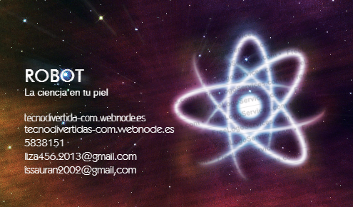

Tarjeta de presentación

Slide 5

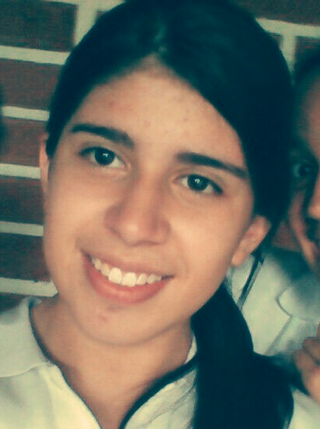
Nuestro Carnet

Slide 6

